Slide 1
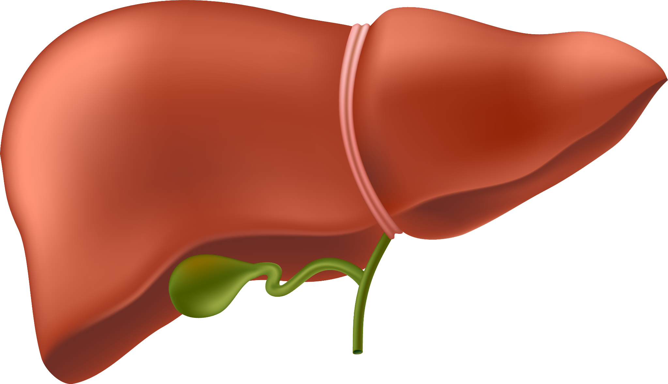

PREDICCIÓN HEPATITIS
Cristian Cabello Arango
Paula Yuan César Aguilar
Julia García Flores
Pablo Santos Alises
Juan María Sojo López
Master Ingeniería de Software: Cloud, Datos y Gestión TI

Slide 2
INDICE
01
02
03
04
05
06
Contexto
DATASET
PREPROCESADO
Explicación del problema
Descripción del conjunto de datos
Se presentan el procesado realizado
CLUSTERING
CLASIFICACIÓN
REGRESIÓN

Slide 3
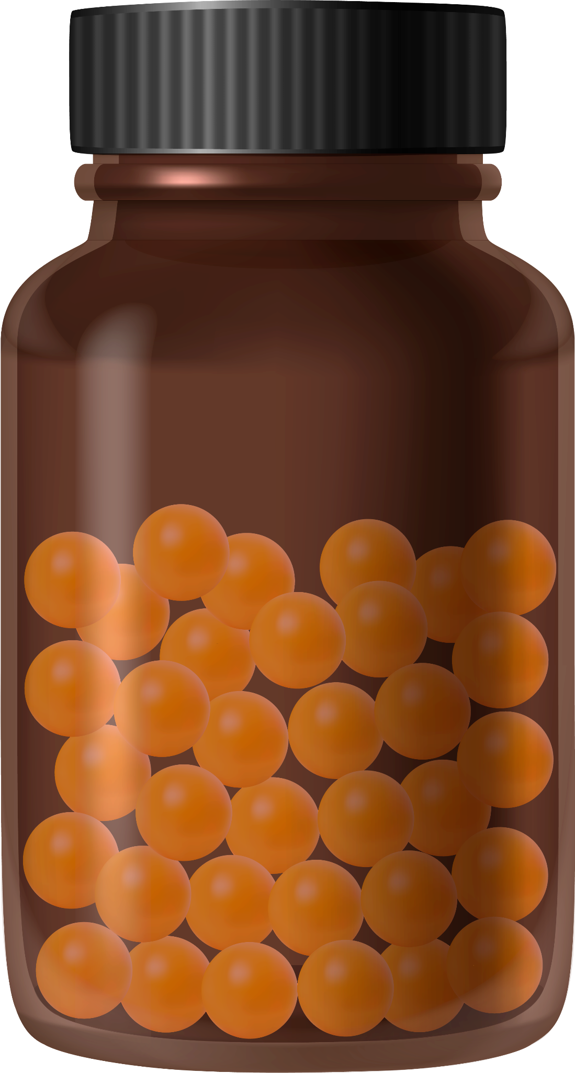
01
CONTEXTO

Slide 4
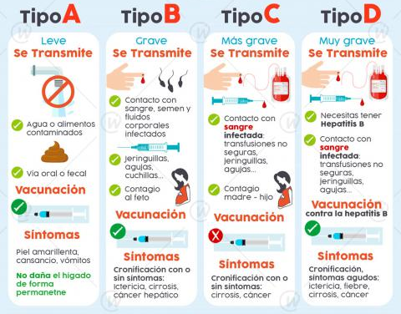
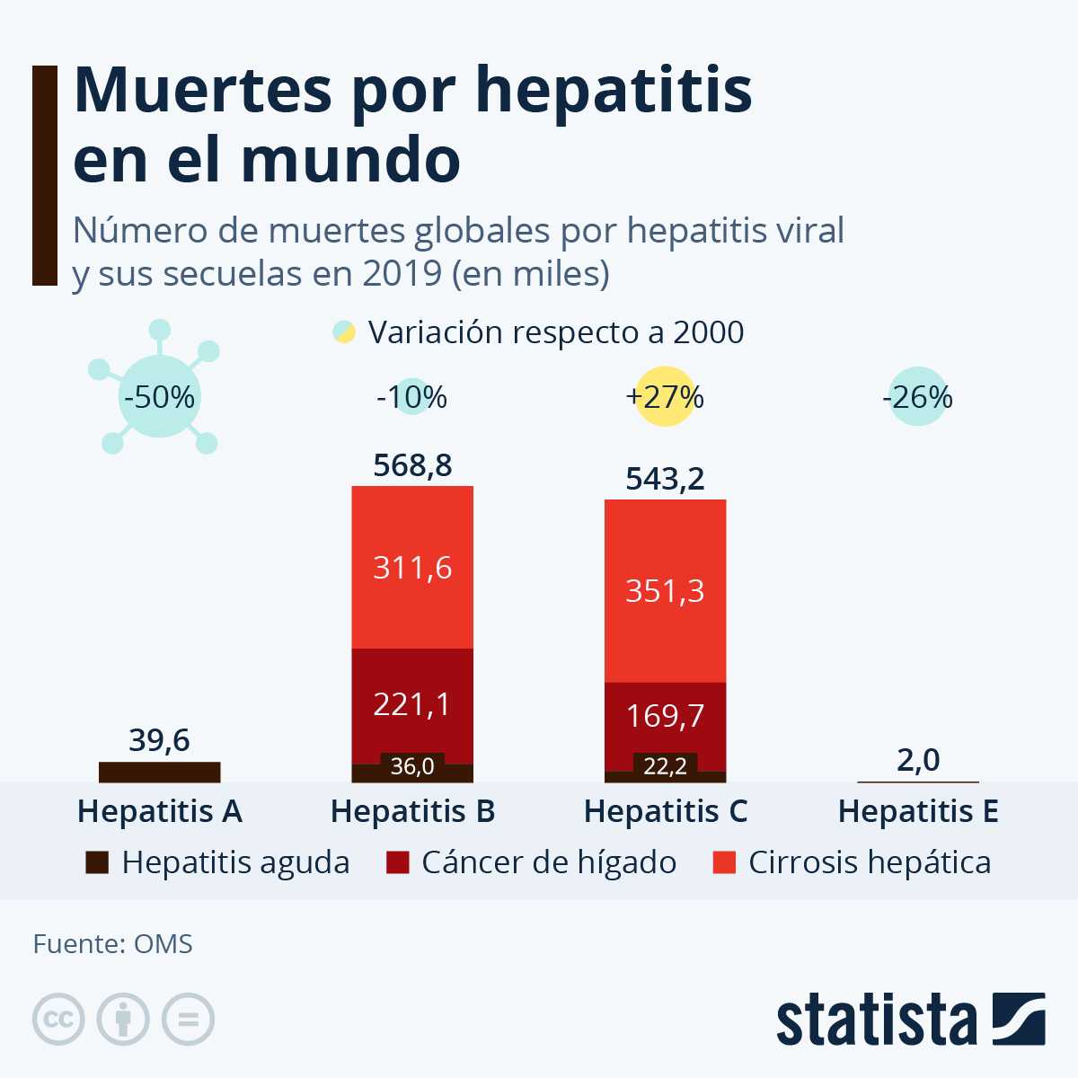

Slide 5
02
DATASET

Slide 6
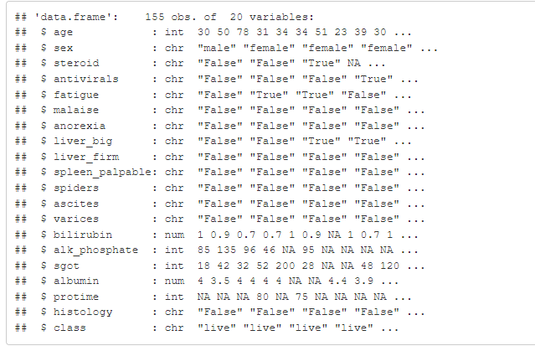
SOBRE EL DATASET
- Edad
- Sexo
- Tratamientos
- Síntomas
- Resultados de pruebas médicas
- Hallazgos fisicos
- Resultados de histología
- Clase

Slide 7
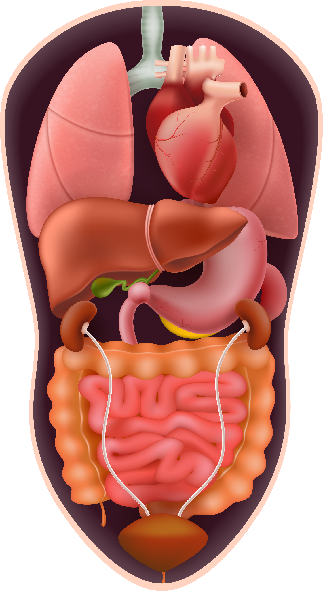
03
PREPROCESADO

Slide 8
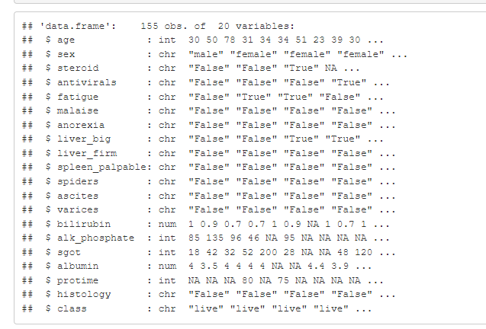
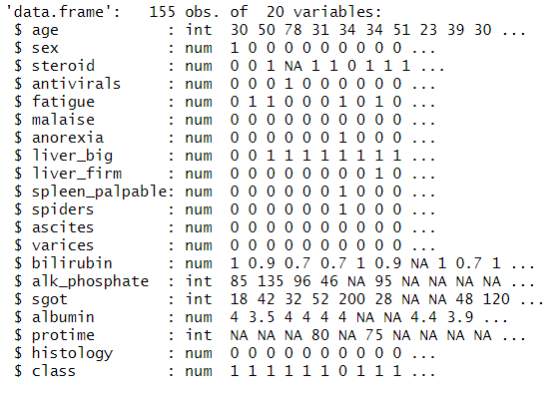
Paso de variables categóricas a numéricas discretas
Numéricas continuas
female:0
male:1
Categóricas
False:0
True:1
Numérica
Discreta
die:0
live:1

Slide 9
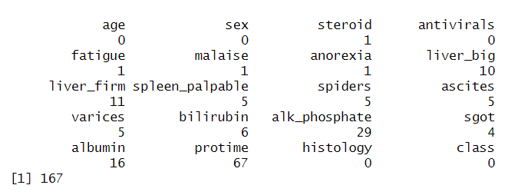
Tratamiento de valores faltantes
Sin valores faltantes
Age, sex, antivirals, histology, class
TOTAL
167 valores faltantes
Protime
Casi la mitad de sus ejemplos son nulos
Media fuera del rango normal
Con valores faltantes
Steroid, fatigue, malaise, anorexia, liver_big, etc.
Atributos con mayor número de valores faltantes:
Protime-67
alk_phosphate-29
Albumin-16

Slide 10
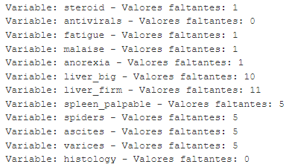
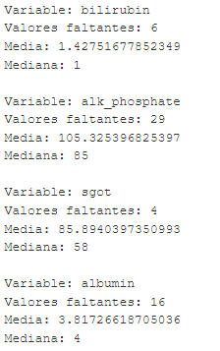
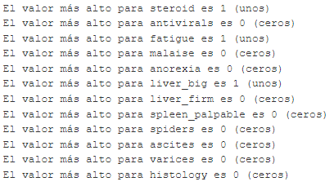
Tratamiento de valores faltantes
VARIABLES DISCRETAS
VARIABLES CONTINUAS
Valores faltantes de cada atributo
Rellenamos con media o mediana:
-Valores decimales/enteros
-Valores cercanos al rango normal
Ejemplos más repetidos de cada atributo
NA -> Valores más repetidos
NA -> ¿Media/Mediana?

Slide 11
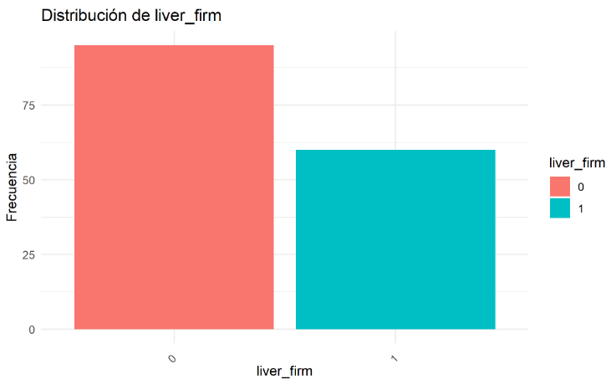
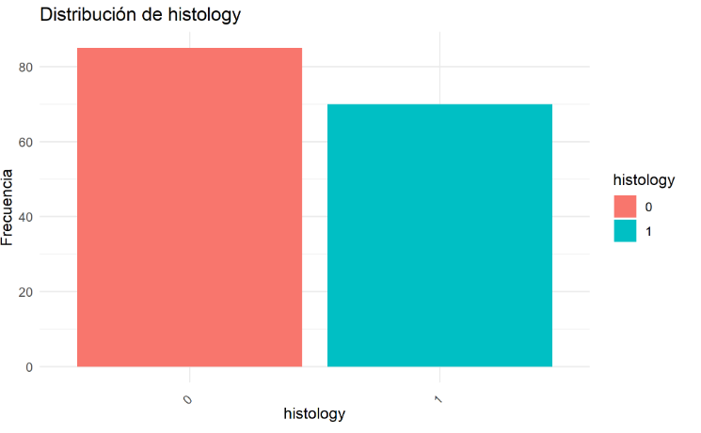
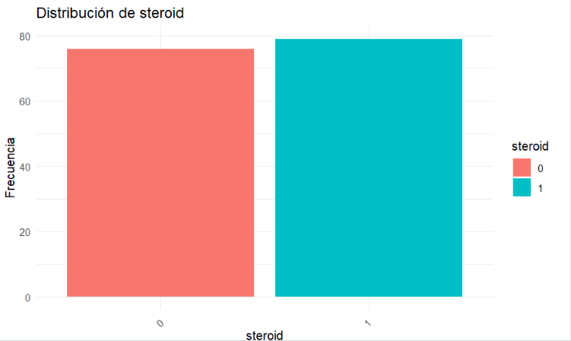
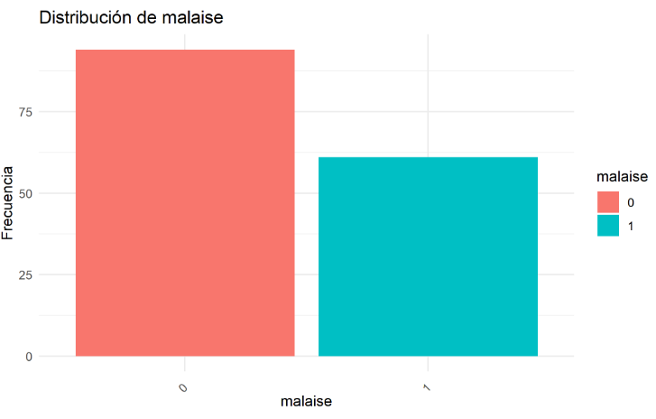
Visualización - Variables numéricas discretas

Slide 12
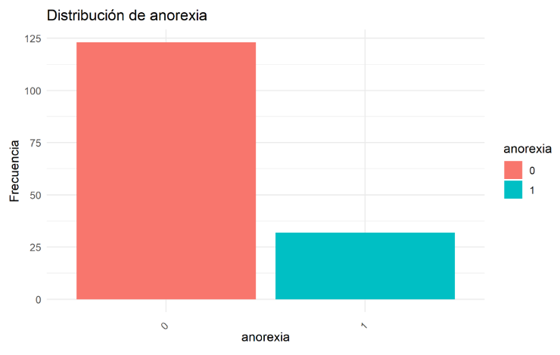
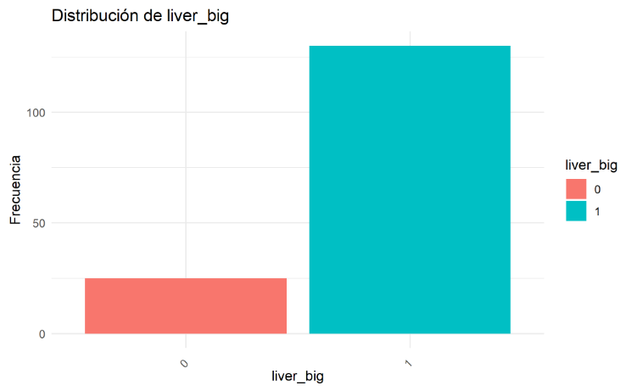
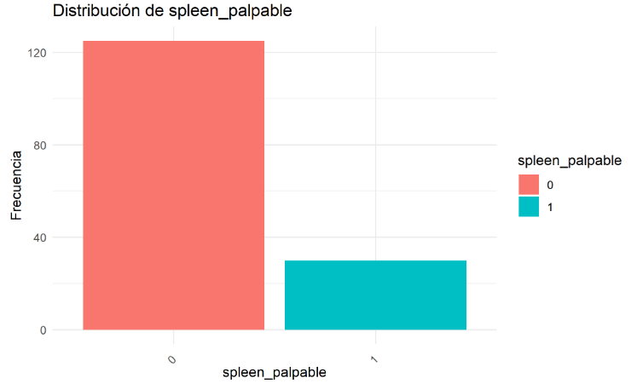
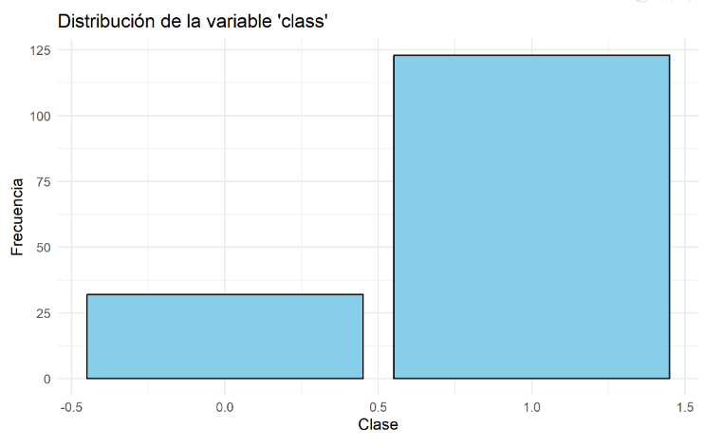
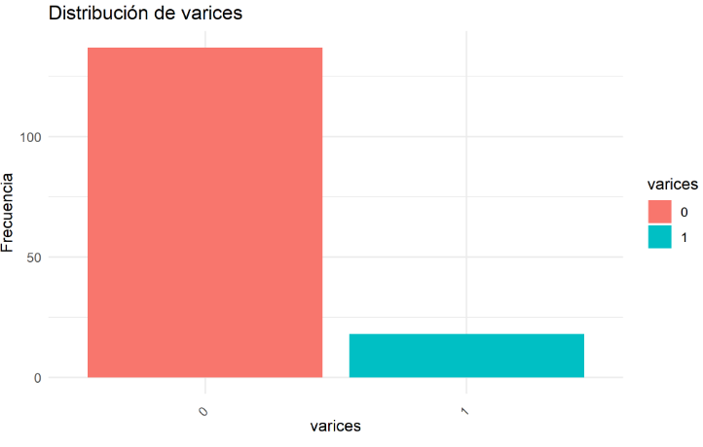
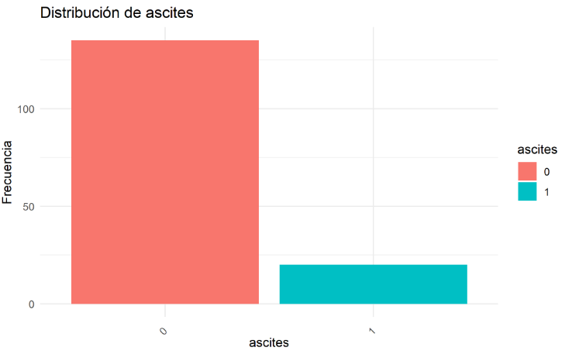
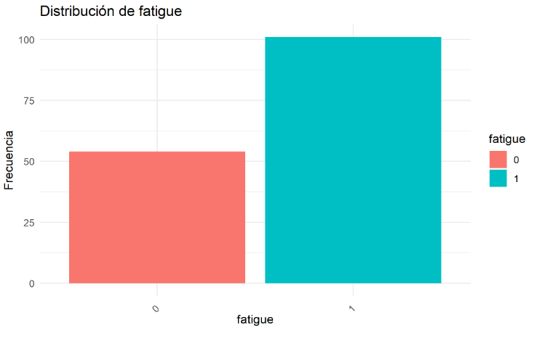
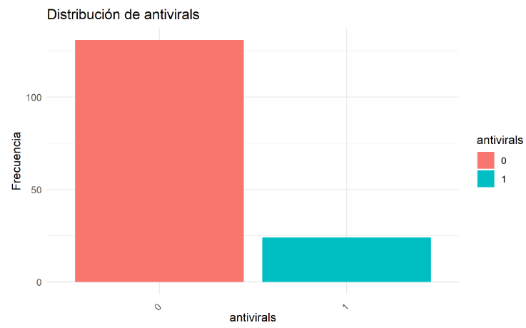
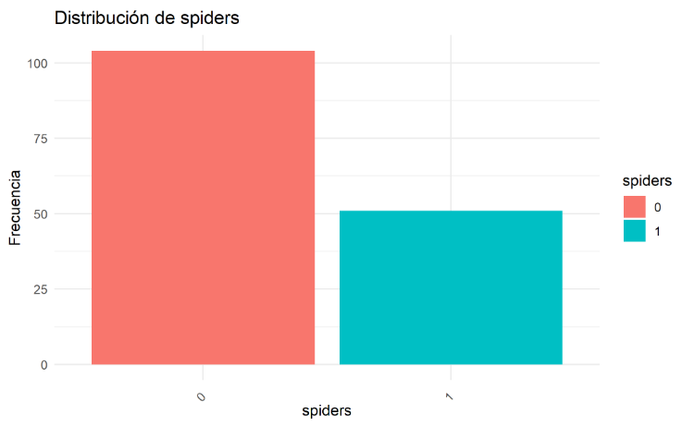
Visualización - Variables numéricas discretas

Slide 13
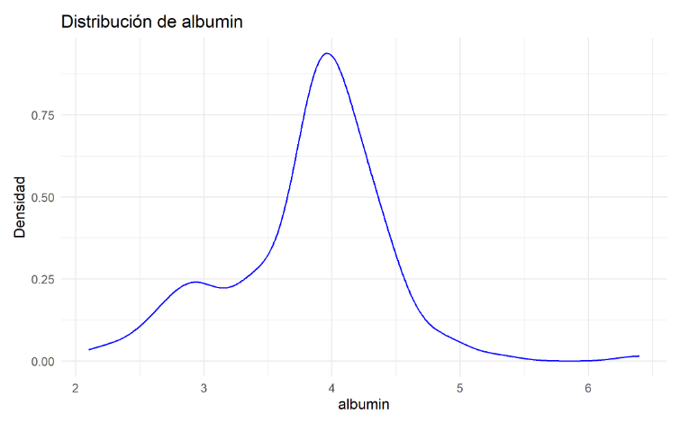
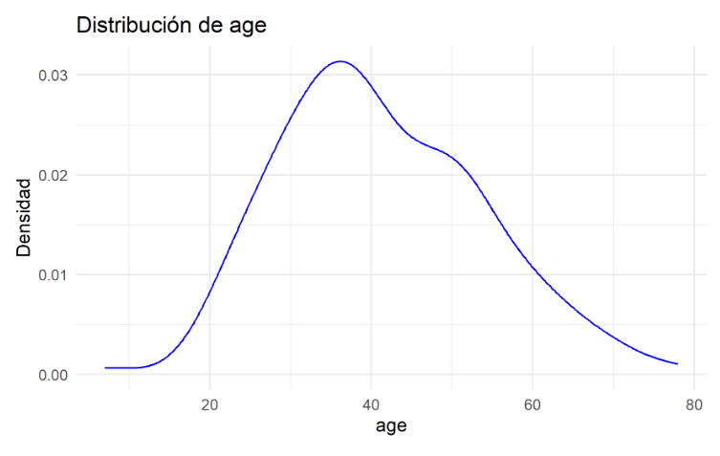
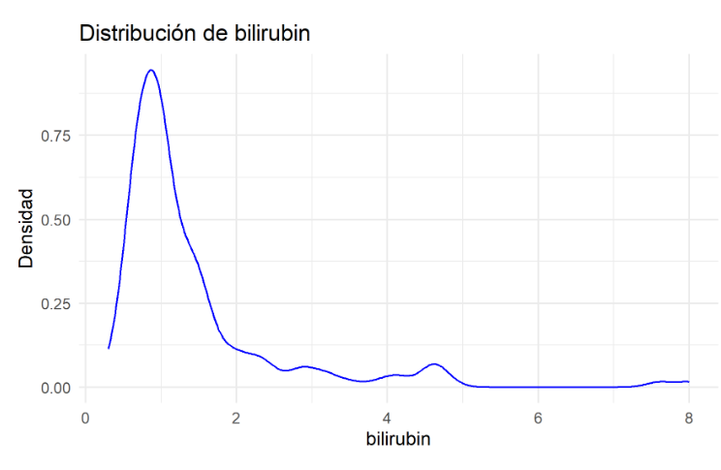
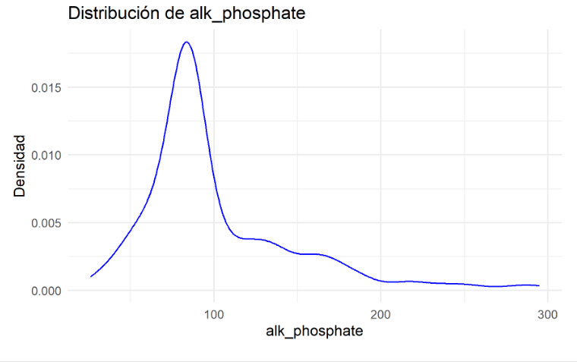
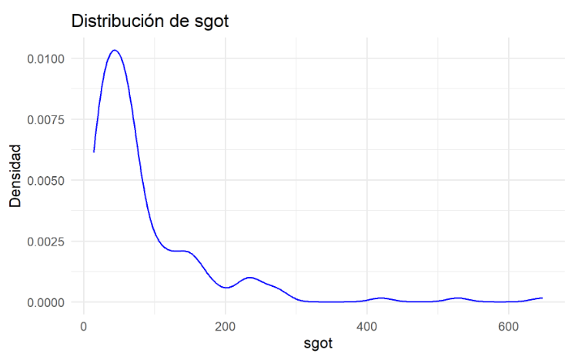
Visualización - Variables numéricas continuas

Slide 14
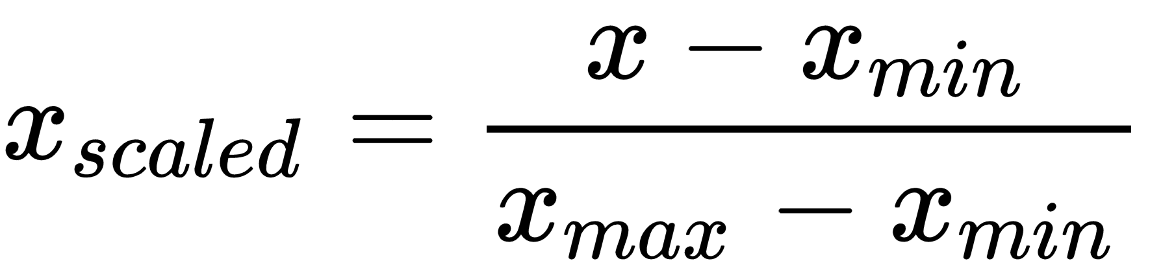
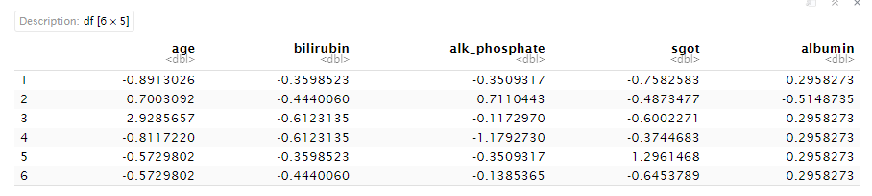
Normalización de atributos continuos
age
bilirrubin
alk_phosphate
sgot
albumin
SCALE()

Slide 15
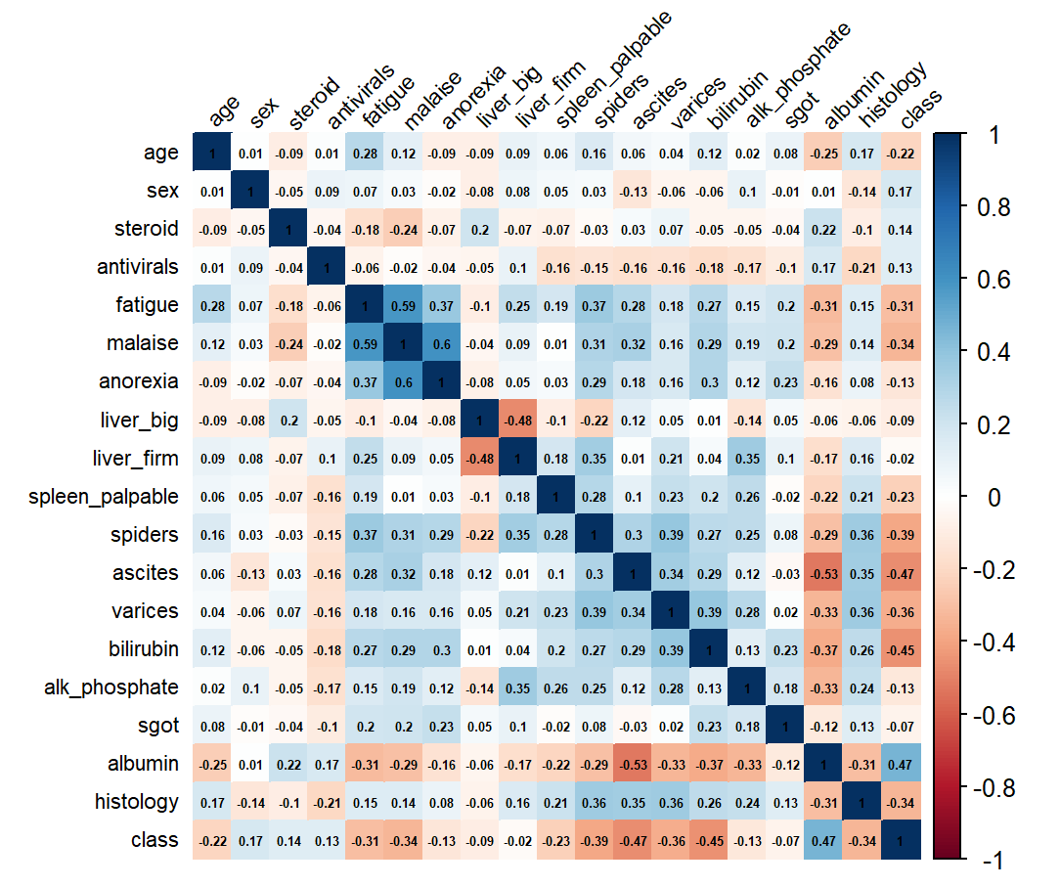
Selección de atributos
SGOT, LIVER_FIRM, LIVER_BIG
El valor de correlacion de las mismas entre los demás atributos y la clase era muy cercana a cero
CONJUNTO DE DATOS
19 -> 16 atributos
SELECCIÓN DE EJEMPLOS
No se realiza

Slide 16
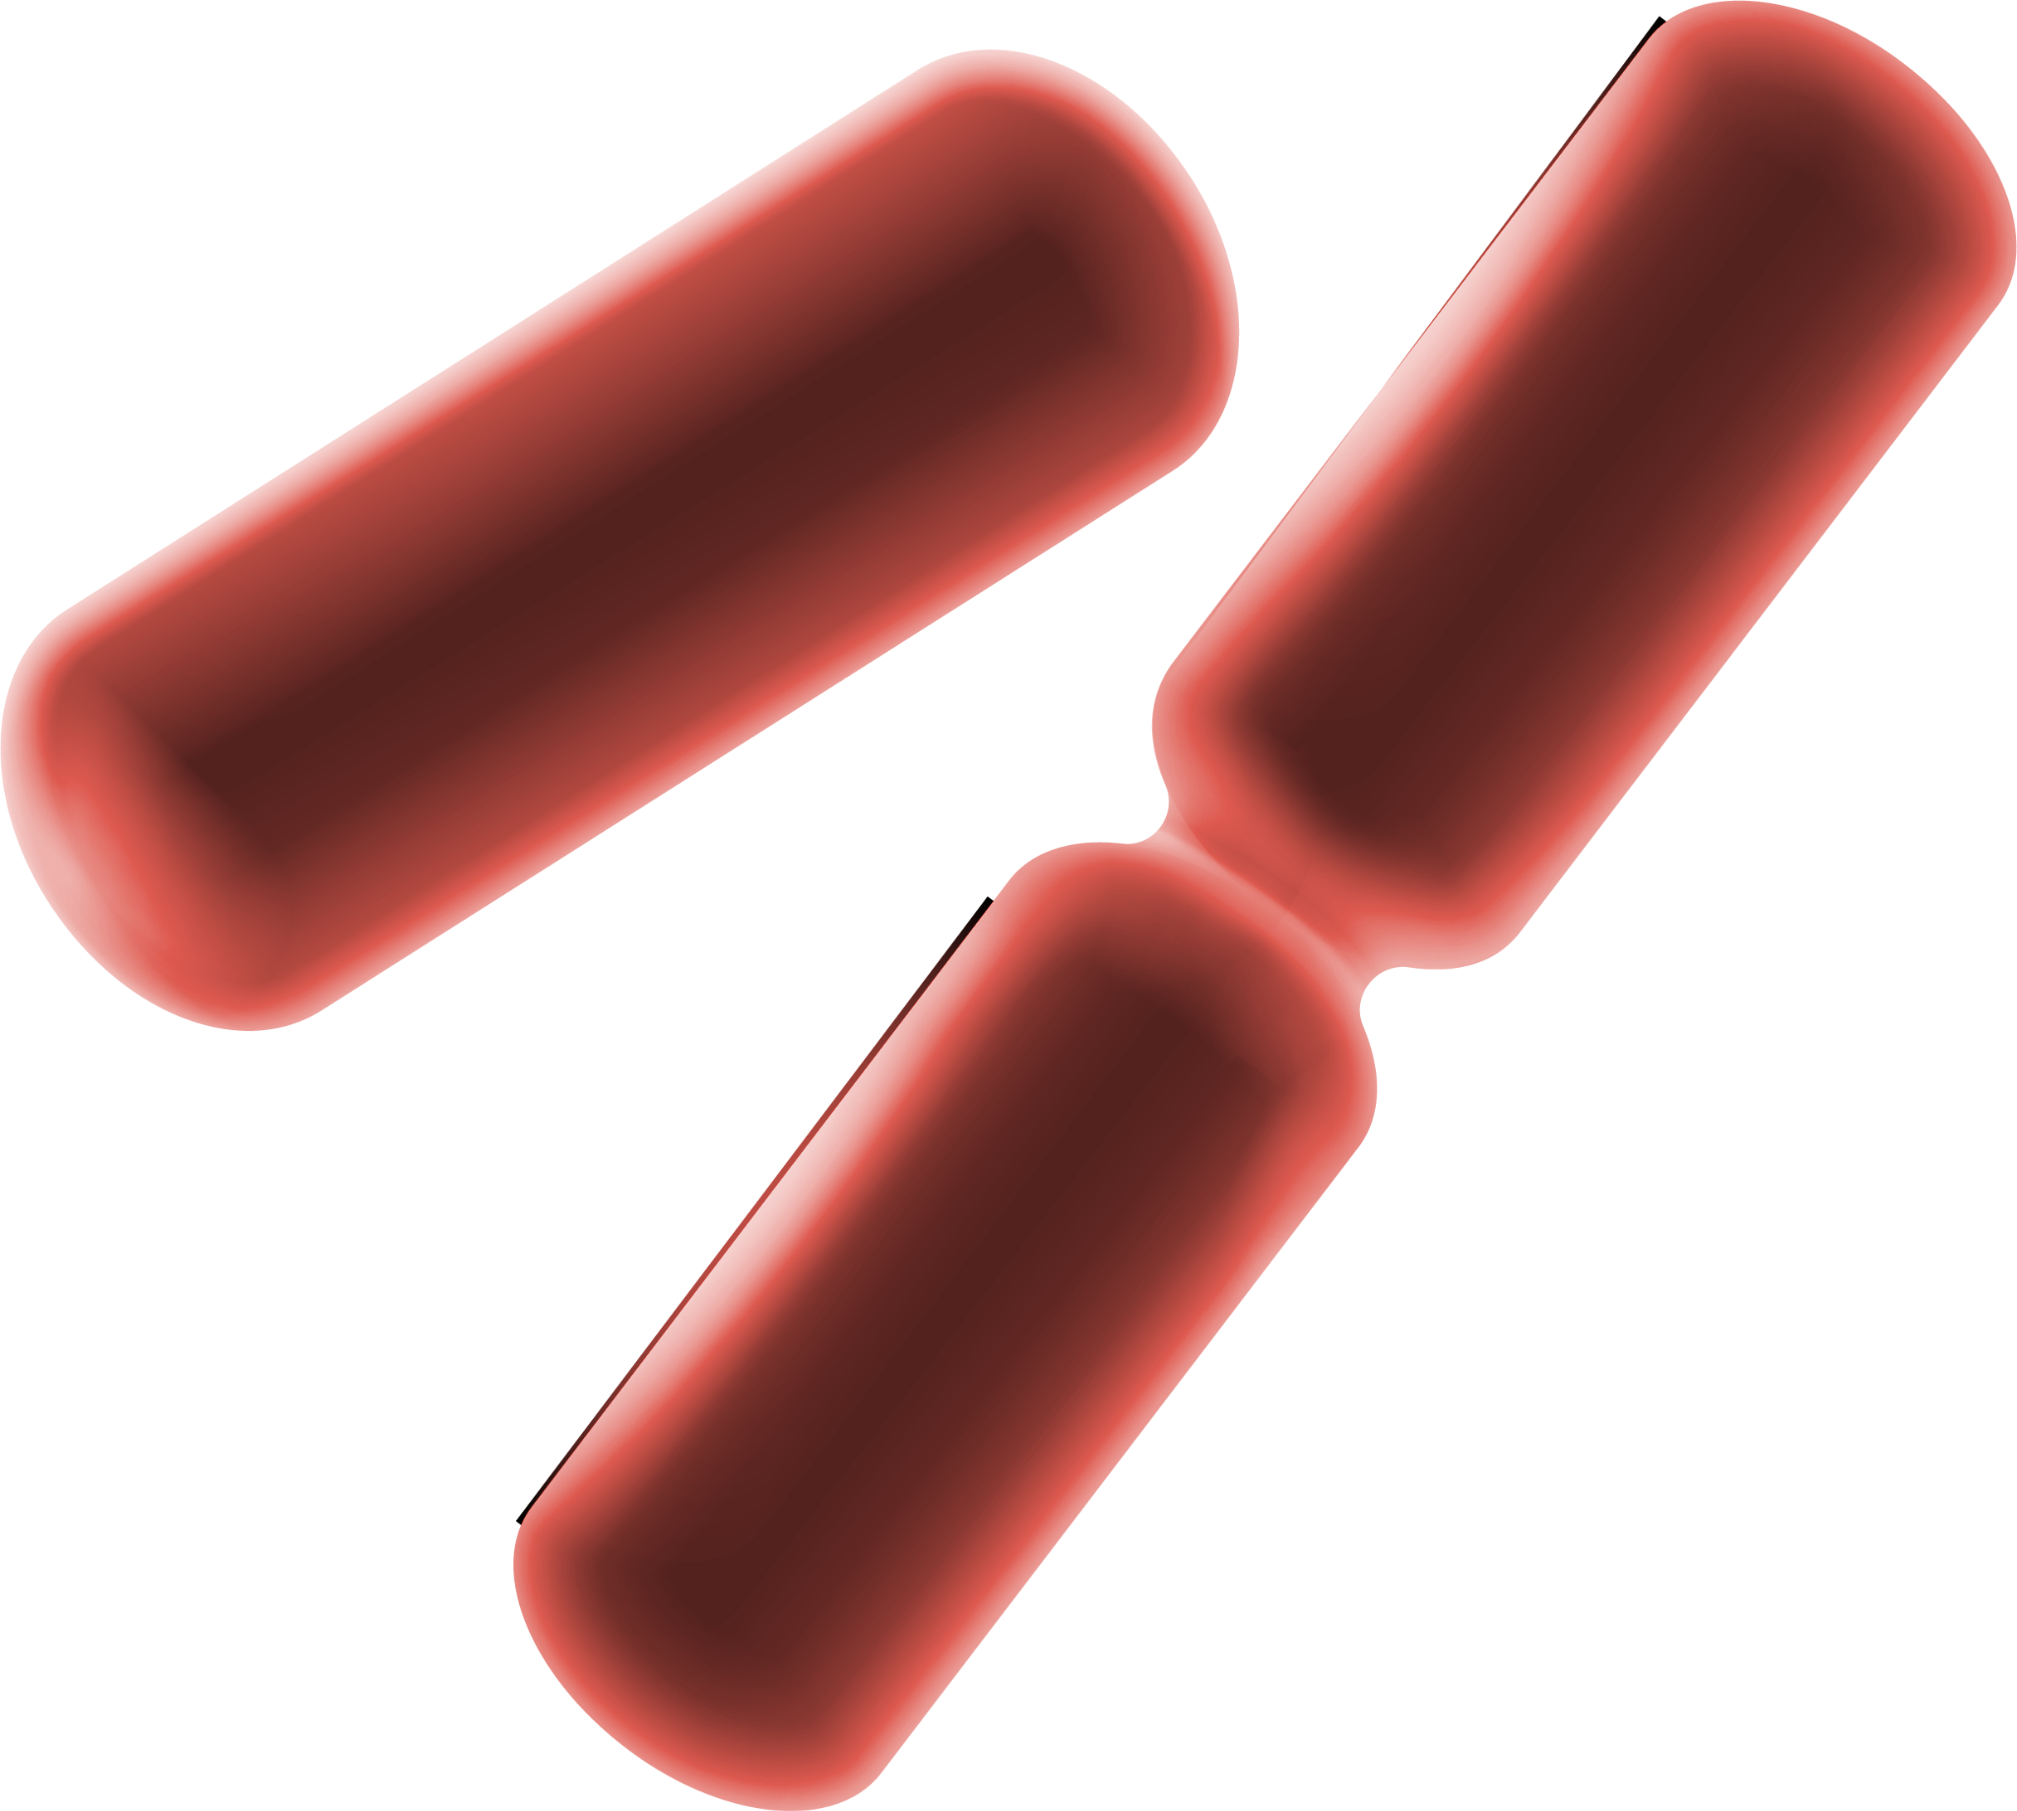
04
CLUSTERING

Slide 17
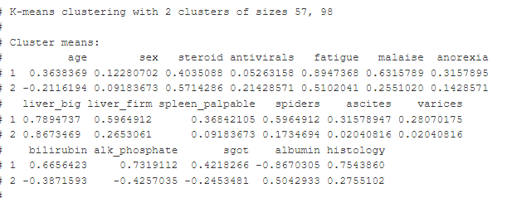
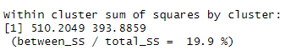
K-MEANS
- 2 clusters -> 57 ejemplos fueron al cluster 1 y 98 al 2
- Cluster 1 -> clase 0 Cluster 2 -> clase 1
- 118 aciertos
- No hay buena separación entre clusters

Slide 18
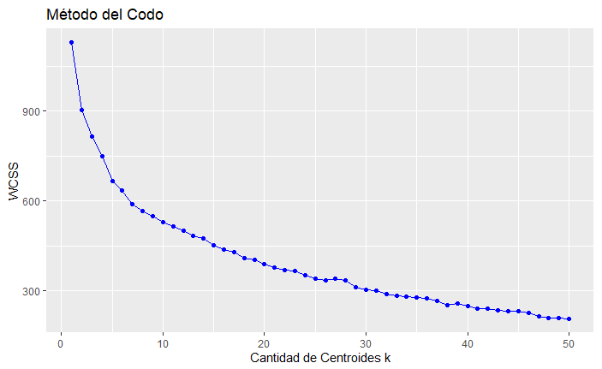
K-MEANS
- No hay un claro candidato para el número de clusters óptimo.
- 2 no es un buen número

Slide 19
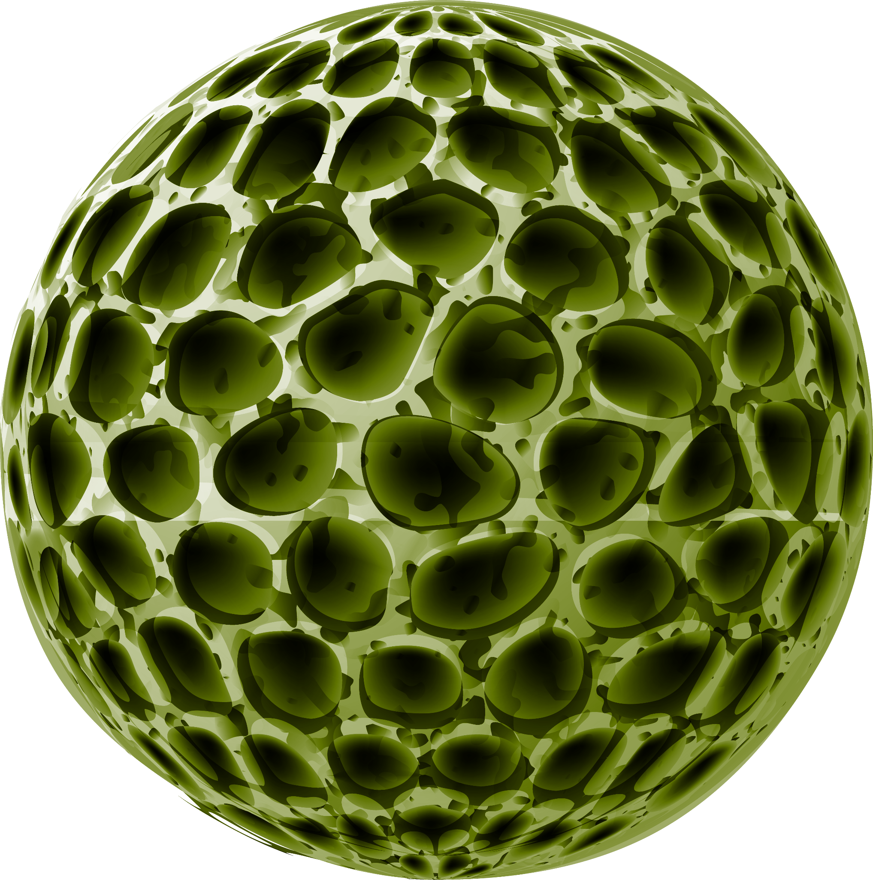
05
CLASIFICACIÓN

Slide 20
MODELOS
Random Forest
KNN
Regresión Logística
Redes Neuronales
SVM

Slide 21
MÉTRICAS
Accuracy
Precisión
Error
AUC
Especificidad

Slide 22
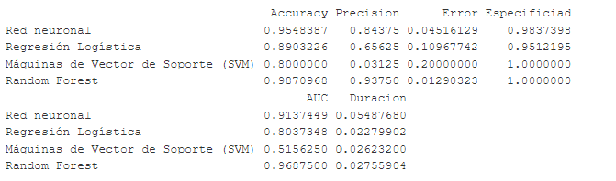
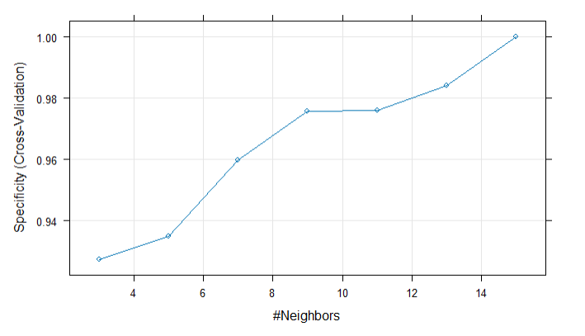
Métricas tras el entrenamiento/predicción con CV-5:
Valores de especificidad para distintos números de vecinos en el algoritmo KNN:

Slide 23
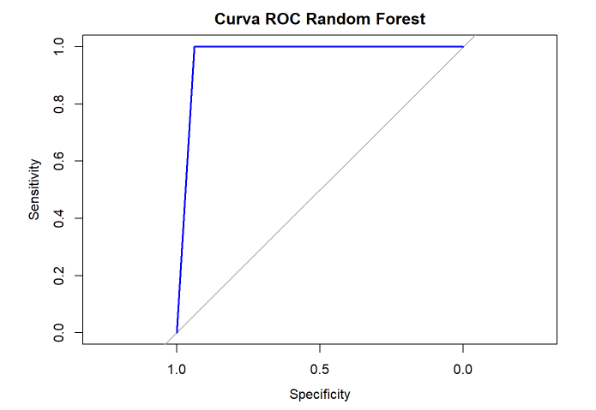
RANDOM FOREST
- Combina y promedia las predicciones de varios árboles:
- Mitiga el problema del sobreajuste.
- Reduce la varianza de los resultados.
- No es dependiente de grandes cantidades de datos.

Slide 24
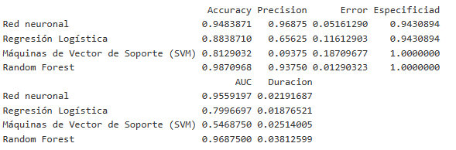
Métricas tras el entrenamiento/predicción con CV-5 y el dataset reducido:
- Random Forest vuelve a tener los mejores resultados.
NO merece la pena la selección de atributos.
- Solamente mejora significativamente el modelo de Red Neuronal.

Slide 25

06
REGRESIÓN

Slide 26
MODELOS
Regresión lineal
Random Forest
KNN regresivo

Slide 27
MÉTRICAS
MSE
RMSE
MAE
R2

Slide 28
RESULTADOS
Modelo | MSE | RMSE | MAE | R2
Regresión lineal | - | - | - | 0.502567470213745
Random Forest | 0.158215469747058 | 0.397763082433574 | 0.281730021506215 | 0.840757157072766
KNN regresivo | 0.909677419354839 | 0.953770108230929 | 0.870967741935484 | 0.828006060739955
Modelo | MSE | RMSE | MAE | R2
Regresión lineal | - | - | - | 0.484298424027962
Random Forest | 0.175074364314268 | 0.418418886182577 | 0.297145891527168 | 0.82378878916421
KNN regresivo | 0.916129032258065 | 0.957146296162747 | 0.890322580645161 | -6.000636132552

Slide 29
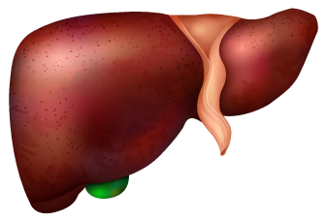
07
CONCLUSIONES

Slide 30
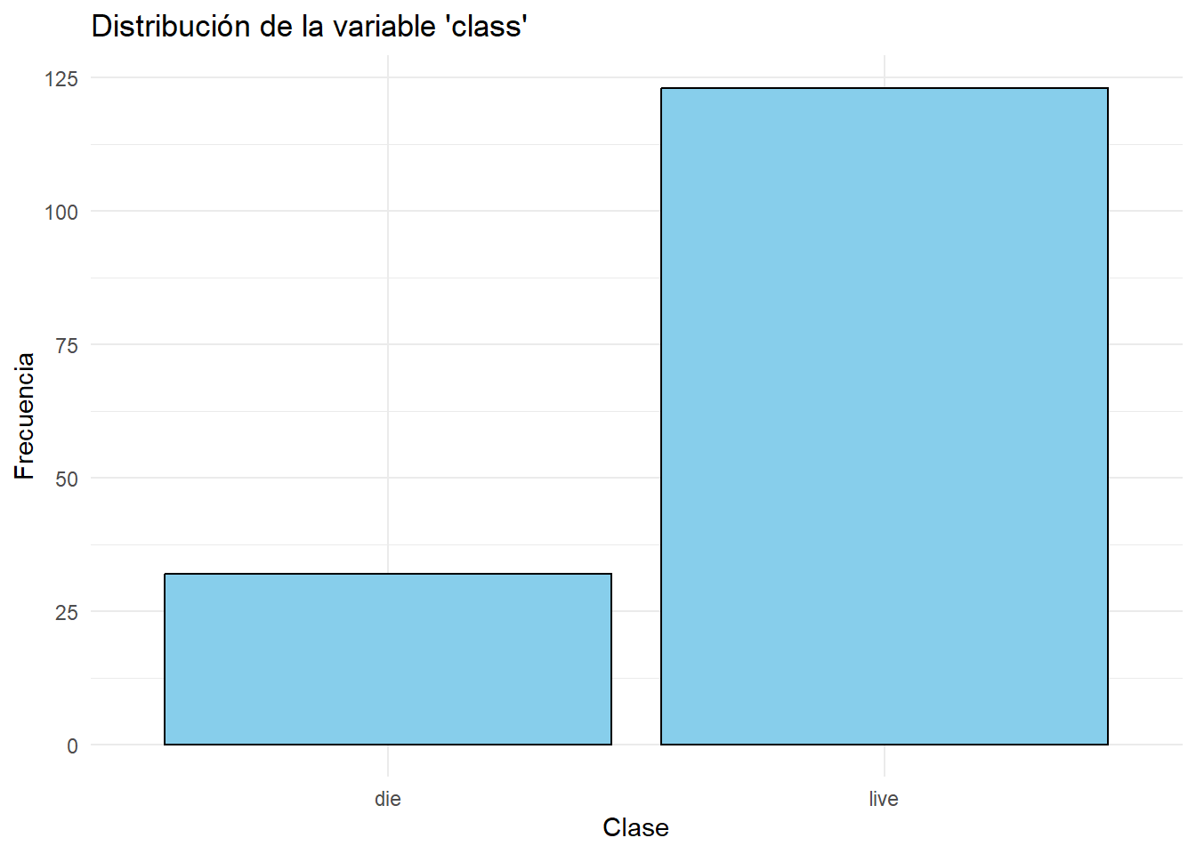
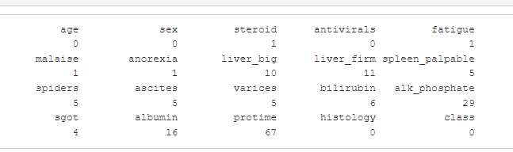
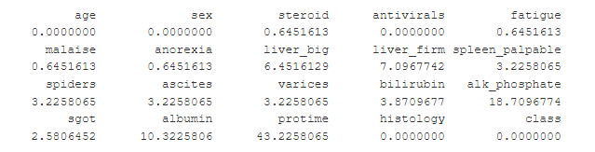
DIFICULTADES ENCONTRADAS
Columnas con valores faltantes
Clases muy desbalanceadas:

Slide 31
! Muchas gracias por vuestra atención ¡ ¿Alguna pregunta?
Master Ingeniería de Software: Cloud, Datos y Gestión TI

